Slide 1
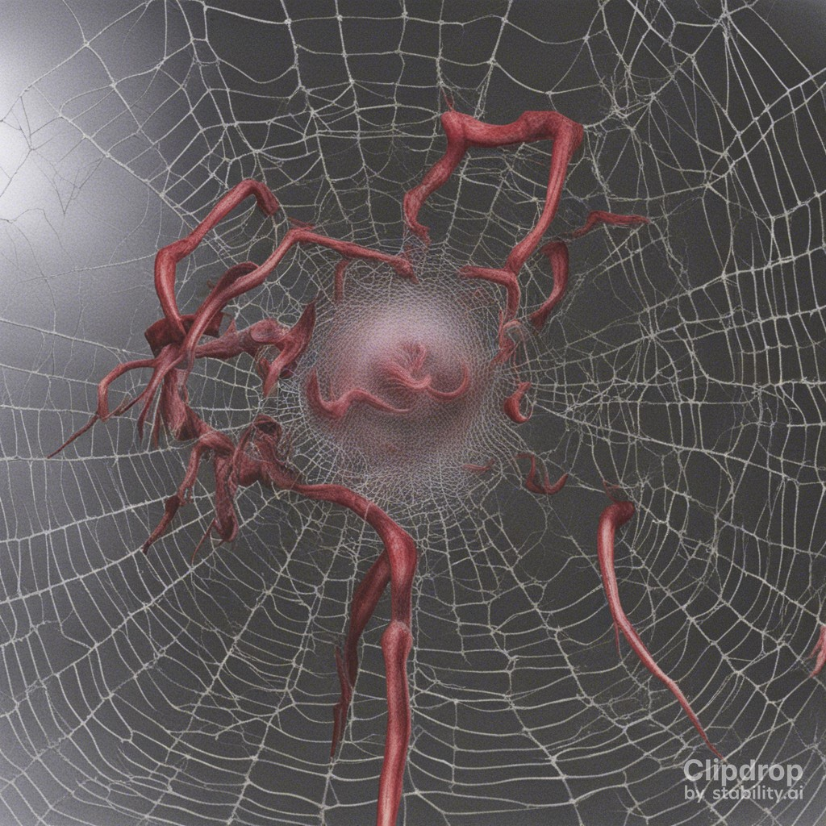
Pozorování webových mutací
Ondra Kučera, FrontKon 2023

Slide 2
Motivace
Změňme na stránce všechny výskyty slova „Hašek“ na „The Dominator“

Slide 3
The Dominator
document.addEventListener("DOMContentLoaded", () => {
const HASEK_REG_EXP = /Hašek/g;
const DOMINATOR = "The Dominator";
document.body.querySelectorAll("*").forEach((element) => {
element.childNodes.forEach((childNode) => {
if (childNode.nodeType === Node.TEXT_NODE) {
if (HASEK_REG_EXP.test(childNode.nodeValue)) {
childNode.nodeValue = childNode.nodeValue.replace(HASEK_REG_EXP, DOMINATOR);
}
}
});
});
});

Slide 4
Uživatelské skripty
Rozšíření pro prohlížeč umožňující na libovolné stránce spustit uživatelem definovaný kód
GreaseMonkey
Violentmonkey, Tampermonkey

Slide 5
The Dominator
// ==UserScript==
// @name The Dominator
// @match https://en.wikipedia.org/wiki/Dominik_Ha%C5%A1ek
// @description Změní všechny výskyty slova Hašek na záznamu o Dominiku Haškovi
// na anglické Wikipedii na výraz The Dominator.
// ==/UserScript==
const HASEK_REG_EXP = /Hašek/g;
const DOMINATOR = "The Dominator";
document.body.querySelectorAll("*").forEach((element) => {
element.childNodes.forEach((childNode) => {
if (childNode.nodeType === Node.TEXT_NODE) {
if (HASEK_REG_EXP.test(childNode.nodeValue)) {
childNode.nodeValue = childNode.nodeValue.replace(HASEK_REG_EXP, DOMINATOR);
}
}
});
});

Slide 6
Motivace
Zobrazme všechny ceny na Alze v kanadských dolarech

Slide 7
Alza in CAD (naïve version)
// ==UserScript==
// @name Alza in CAD (naïve version)
// @match https://www.alza.cz/*
// @description Zobrazí ceny na Alze v kanadských dolarech
// (ve skutečnosti funguje pouze na detailu zboží)
// ==/UserScript==
const CAD = 16.5;
const PRICE_ELEMENT_SELECTORS = ".price-container__price, .price-box__price, .price";
const getPriceNumber = (priceString) => Number(priceString.replace(/\s/g, "").slice(0, -2));
const czkToCad = (priceInCzk) => Math.round(priceInCzk / CAD);
document.querySelectorAll(PRICE_ELEMENT_SELECTORS).forEach((priceElement) => {
priceElement.textContent = `${czkToCad(getPriceNumber(priceElement.textContent))} CAD`;
});

Slide 8
Jak reagovat na změny na stránce?
setInterval(performChanges, 1000)

Slide 9
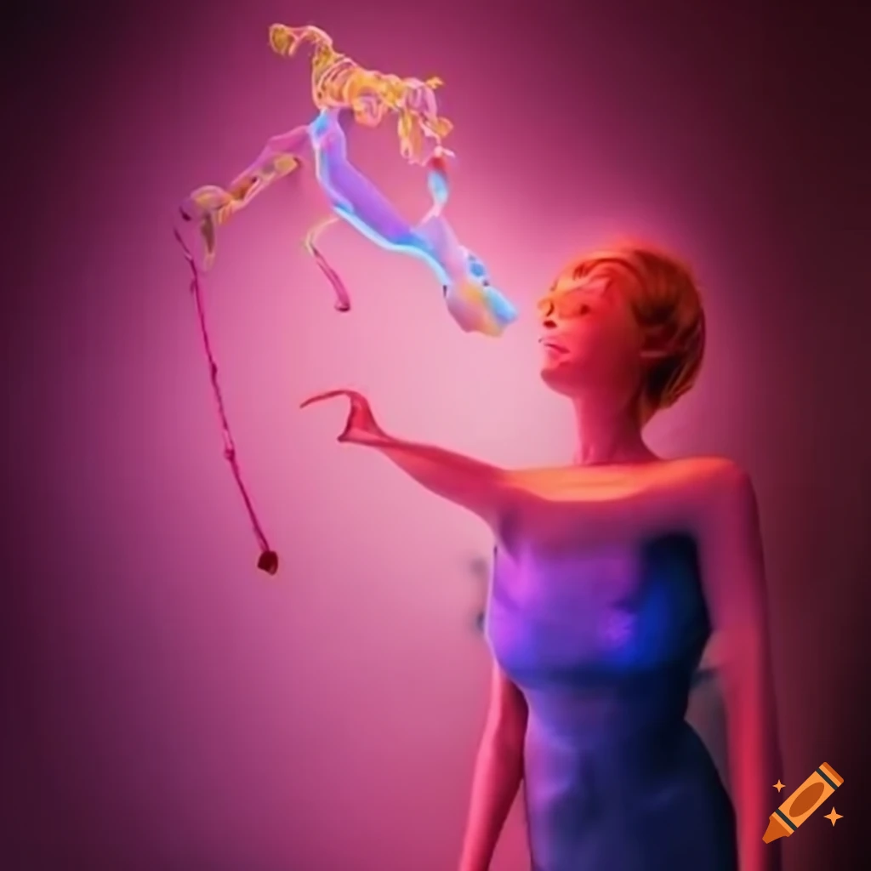
Jak reagovat lépe?
MutationObserver!

Slide 10
MutationObserver
Rozhraní pro sledování změn v DOMu
  přidání/odebrání dětí uzlu
  přidání/odebrání atributu uzlu
  změna textu uzlu
const observer = new MutationObserver(callback)
const options = { childList: true, subtree: true }
observer.observe(targetNode, options)

Slide 11
Alza in CAD
// ==UserScript==
// @name Alza in CAD
// @match https://www.alza.cz/*
// @description Zobrazí ceny na Alze v kanadských dolarech
// ==/UserScript==
const CAD = 16.5;
const PRICE_ELEMENT_SELECTORS = ".price-container__price, .price-box__price";
const getPriceNumber = (priceString) => Number(priceString.replace(/\s/g, "").slice(0, -2));
const czkToCad = (priceInCzk) => Math.round(priceInCzk / CAD);
const changePriceToCad = (priceElement) => {
priceElement.textContent = `${czkToCad(getPriceNumber(priceElement.textContent))} CAD`;
};

Slide 12
Alza in CAD
document.body.querySelectorAll(PRICE_ELEMENT_SELECTORS).forEach((priceElement) => {
changePriceToCad(priceElement);
});

Slide 13
Alza in CAD
const observer = new MutationObserver((mutationRecords) => {
mutationRecords.forEach((mutationRecord) => {
mutationRecord.addedNodes.forEach((node) => {
if (node.nodeType === Node.ELEMENT_NODE) {
node.querySelectorAll(PRICE_ELEMENT_SELECTORS).forEach((priceElement) => {
changePriceToCad(priceElement);
});
}
});
});
});
observer.observe(document.body, { childList: true, subtree: true });

Slide 14
Využití
Pro běžné funkčnosti tvořené aplikace? Sotva.
Aspektově orientované programování
Aplikace charakteru CMS
Obecná knihovna používaná jinými
Uživatelské skripty! :-)

Slide 15
Díky za pozornost!
@ondrakucera

Slide 16
Title and Content Layout with List
Add your first bullet point here
Add your second bullet point here
Add your third bullet point here

Slide 17
Title and Content Layout with Chart

Slide 18
Two Content Layout with Table
First bullet point here
Second bullet point here
Third bullet point here
 | Group A | Group B
Class 1 | 82 | 95
Class 2 | 76 | 88
Class 3 | 84 | 90

Slide 19
Two Content Layout with SmartArt
Group A
First bullet point here
Second bullet point here
Third bullet point here
  Task 1
  Task 2
Group B
  Task 1
  Task 2
Group C
  Task 1

